Slide 1
Переломи і вивихи
Перша допомога при переломах і вивихах.

Slide 2
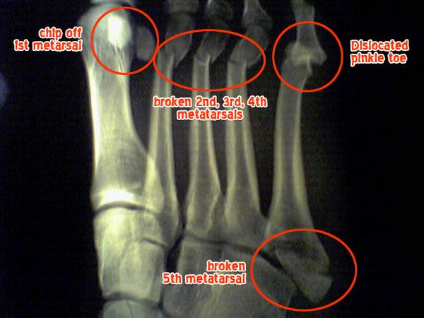
Вивих
Це зміщення суглобових поверхонь кісток, які утворюють суглоб, після різких рухів, поштовхів або ударів.
Унаслідок цього ушкоджується суглобова сумка і зв’язки, які утримують суглоб.

Slide 3
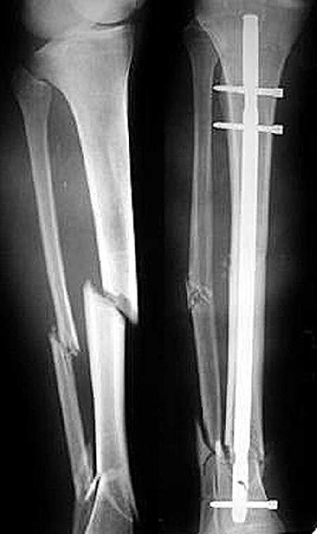
Перелом
Це ушкодження кістки з повним або частковим порушенням її цілісності.
Основні ознаки: різко виражений біль;
припухлість у місці перелому;
поява рухомості в незвичному місці;
видиме скорочення кінцівки;
зміна її форми.

Slide 4
Класифікація переломів
Закриті(Шкіра у ділянці перелому не пошкоджена)
Відкриті(Шкіра у ділянці перелому пошкоджена)

Slide 5
*Повні *Зміщені
*Неповні *Незміщені
*Одиночні
*Множинні

Slide 6
Поперечні
косі
гвинтоподібні
осколчасті
роздроблені

